Slide 1

Elaboración de la Matriz de Riesgos y Evaluación del Sistema de Control Interno Institucional
INDUCCION
06-nov-2025

Slide 2
Temas
1
Elaboración de la Matriz de Riesgos
2
Elaboración de la Evaluación al Sistema de Control Interno y Formato de Acciones de Mejora.

Slide 3
Objetivo General
Al finalizar el presente taller, las personas servidoras públicas reforzarán sus conocimientos en la elaboración de la Matriz de Administración de Riesgos Institucionales aplicando la Metodología de Administración de Riesgos; así también comprenderán el proceso de evaluación del Sistema de Control Interno Institucional, identificando la implementación de las cinco Normas Generales de Control Interno y sus 17 principios a través de la verificación de sus 33 elementos de control.

Slide 4
SISTEMA DE CONTROL INTERNO
Enlace del Sistema de Control Interno Institucional
Lic. Agustín Estrada Lara
Coordinadora de Control Interno
Enlace de Administración de Riesgo Institucional
C.P. Laura Patricia Rojas Quintero
Lic. Celso Clemente Márquez
Enlace del Comité de Control y Desempeño Institucional
C.P. Natividad Esperanza Gallardo Ramos

Slide 5
Elaboración de la Matriz de Riesgos

Slide 6
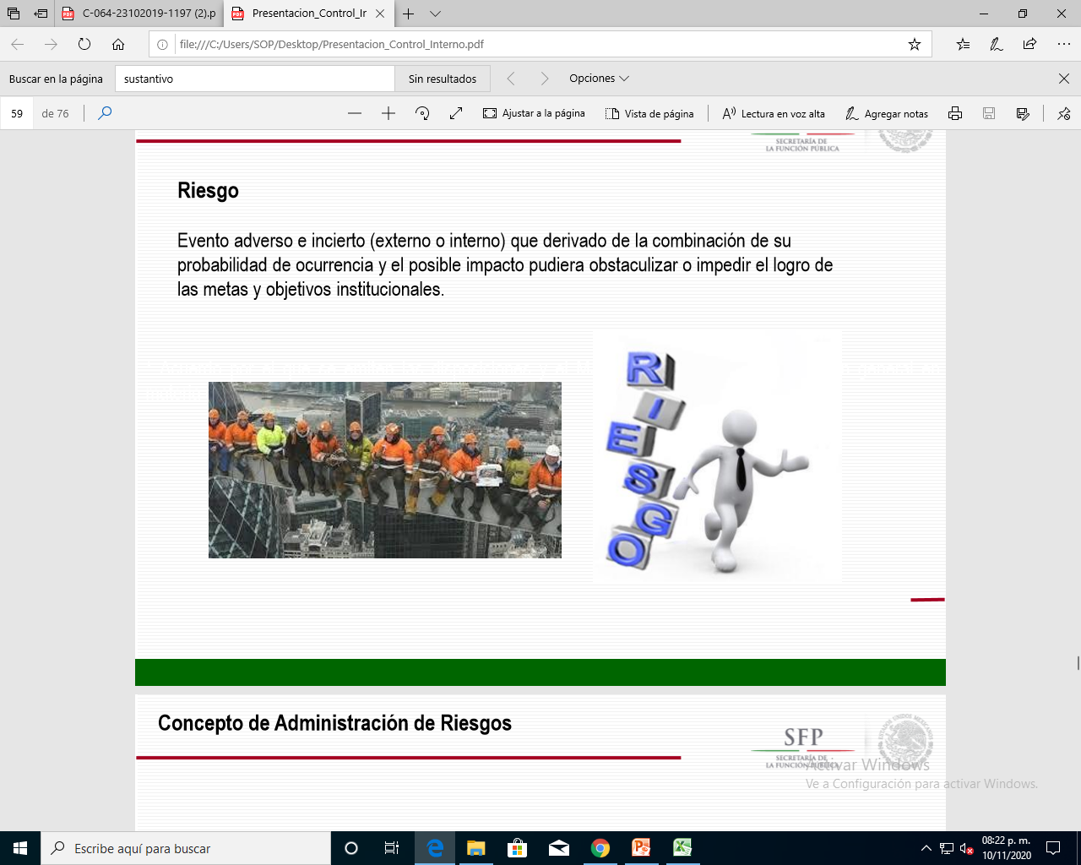
RIESGO
Evento adverso e incierto (externo o interno) que derivado de la combinación de su probabilidad de ocurrencia y el posible impacto pudiera obstaculizar o impedir el logro de las metas y objetivos institucionales.

Slide 7
Administración de Riesgos
Análisis de factores de riesgos
Asegurar el logro de los objetivos institucionales
Al proceso dinámico desarrollado para contextualizar, identificar, analizar, evaluar, responder, supervisar y comunicar los riesgos, incluidos los de corrupción, inherentes o asociados a los procesos por los cuales se logra el mandato de la Institución.
Definir estrategias y acciones para mitigarlos

Slide 8
Metodología de Administración de Riesgos:
Comunicación y consulta
Evaluación de riesgos respecto a controles
Mapa de riesgos
Definición de estrategias y acciones de control
Contexto
Evaluación de riesgos
Evaluación de controles

Slide 9

Comunicación y Consulta
Constituir
Grupo de Trabajo
Comprensión de las metas y procesos
Identificación correcta de riesgos

Slide 10

Contexto
Establecer el contexto se podría definir como: conocer profundamente los factores que intervienen en la gestión de las organizaciones, estos factores puedes estar dados directamente por el día a día de la organización (Factores Internos) o por el medio ambiente que la rodea y que tiene injerencia en la misma (Factores Externos), no sólo basta con identificarlos, es necesario también la compresión de los mismos para que a partir de ellos se puedan identificar las debilidades, oportunidades, fortalezas, amenazas y los planes de acción que se van a establecer para dar respuesta a los mismos.

Slide 11
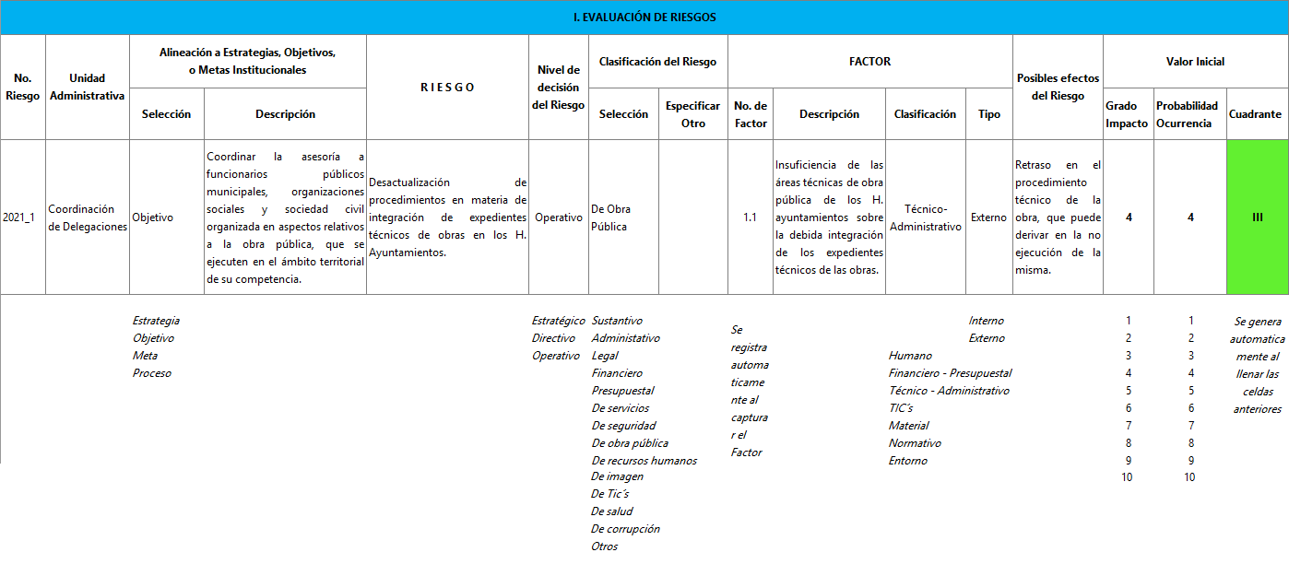
Matriz de Riesgos

Slide 12
Los riesgos deberán ser descritos como una situación negativa que puede ocurrir y afectar el cumplimiento de metas y objetivos institucionales.
Se deberá considerar la siguiente estructura general
SUSTANTIVO
VERBO EN PARTICIPIO
ADJETIVO, ADVERBIO O COMPLEMENTO CIRCUNSTANCIAL NEGATIVO
RIESGO
Proyecto Ejecutivo elaborado extemporánea y deficientemente

Slide 13
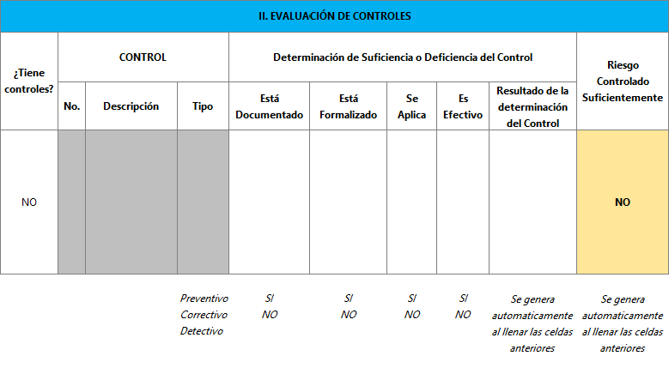
Matriz de Riesgos

Slide 14
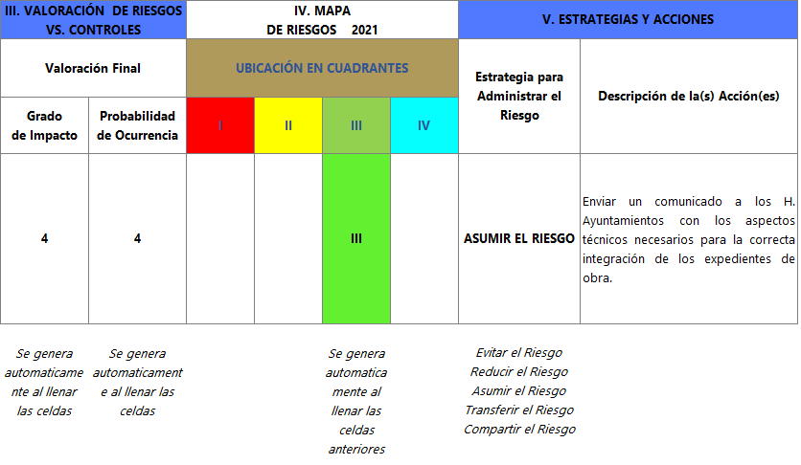
Matriz de Riesgos

Slide 15
Matriz de Riesgos

Slide 16
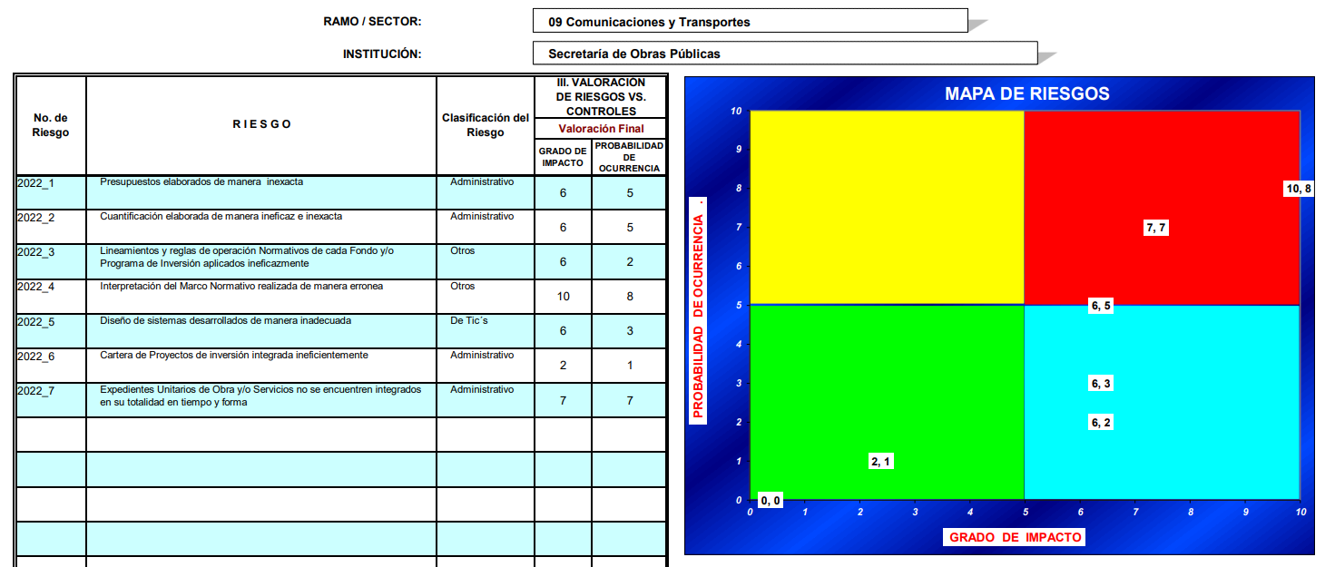
Mapa de Riesgos

Slide 17
Matriz de Riesgos

Slide 18
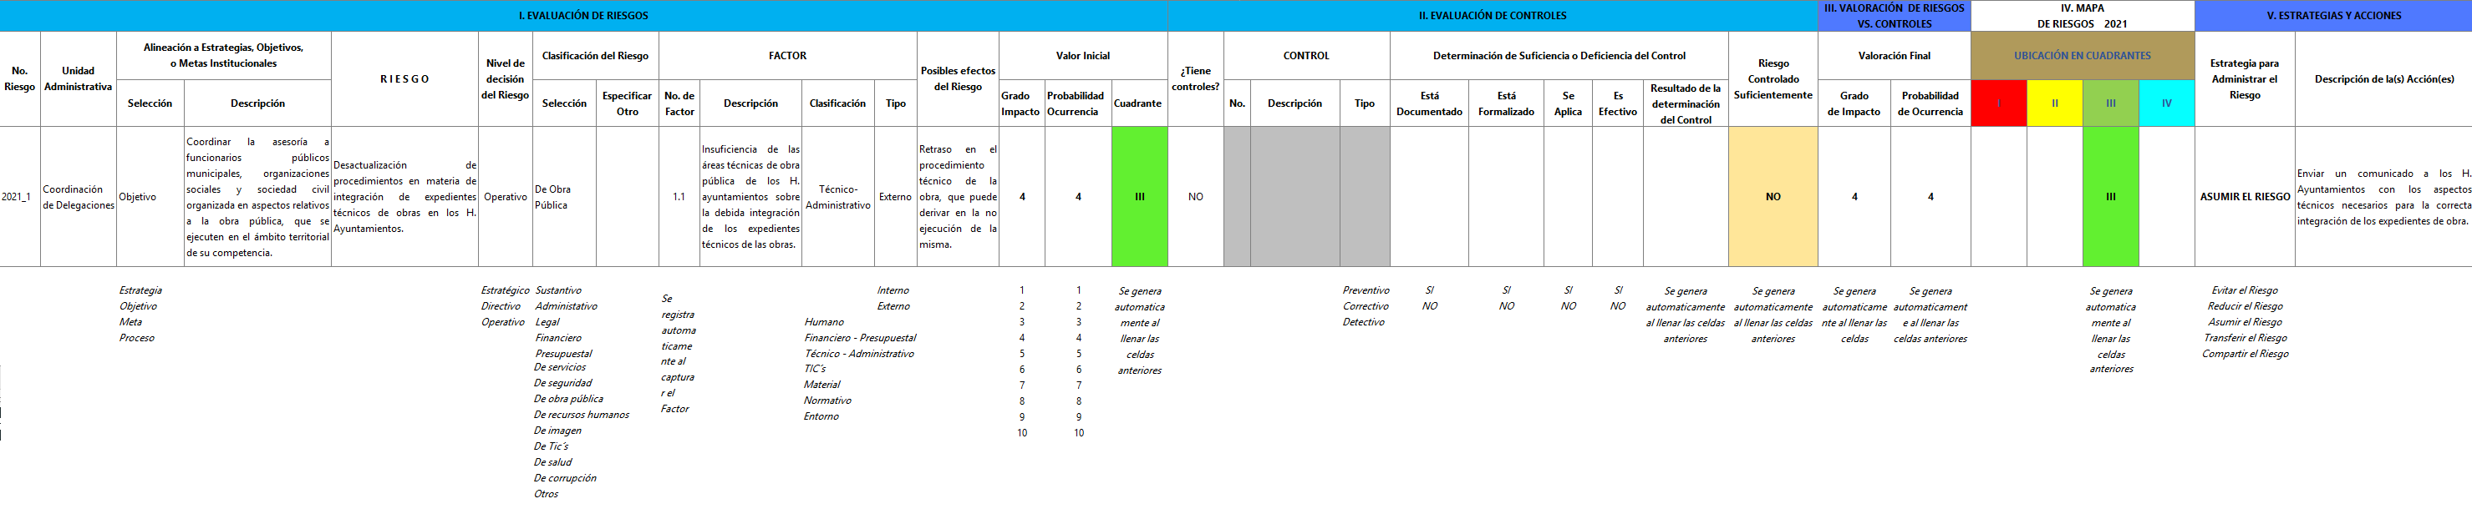
Matriz de Riesgos

Slide 19
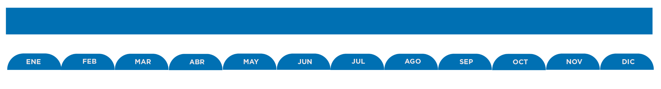
Cronograma del Sistema de Control Interno Institucional:
Actividades y seguimiento de la Administración de Riesgos
Evacuación al SCII
Dentro de los primeros 15 días hábiles:
4to. Reporte de Avance Trimestral.
31 de enero:
Entrega del Reporte Anual de Comportamiento de los Riesgos (RAC)
Dentro de los primeros 15 días hábiles:
1er. Reporte de Avance Trimestral
Dentro de los primeros 15 días hábiles:
2do. Reporte de Avance Trimestral
Dentro de los primeros 15 días hábiles:
3er. Reporte de Avance Trimestral
Último día hábil:
Elaboración del Programa de Trabajo de Administración de Riesgos (PTAR)

Slide 20
Elaboración de la Evaluación al Sistema de Control Interno y Formato de Acciones de Mejora

Slide 21

Control Interno
.
Proceso efectuado por los Titulares, Órganos de Gobierno, la Administración y los demás servidores públicos de la Administración Pública Estatal, con objeto de proporcionar una seguridad razonable sobre la consecución de las metas y objetivos Institucionales y la salvaguarda de los recursos públicos, así como para prevenir actos contrarios a la integridad.

Slide 22
Componentes del Control Interno
Con el fin de que el Sistema de Control Interno sea eficiente y contribuya a alcanzar los objetivos y metas Institucionales; adiciona principios en cada Norma General que fortalecen su alcance y los beneficios que se espera de su observancia:
Las cinco Normas Generales de Control Interno están interrelacionadas, y derivan de la forma cómo la administración administre las operaciones, están integradas a los procesos administrativos y se relacionan con las oportunidades, fortalezas, amenazas y debilidades particulares de la realidad de la institución.

Slide 23
Evaluación del Sistema de Control Interno
El Sistema de Control Interno Institucional deberá ser evaluado anualmente, en el mes de noviembre de cada ejercicio, por los servidores públicos responsables de los procesos prioritarios (sustantivos y administrativos) en el ámbito de su competencia, identificando y conservando la evidencia documental y/o electrónica que acredite la existencia y suficiencia de la implementación de las 05 Normas Generales de Control Interno, sus 17 Principios y elementos de Control; así como, de tenerla a disposición de las Instancias Fiscalizadoras que la soliciten.

Slide 24
Normas Generales de Control Interno
2. Administración de riesgos
3. Actividades de control
4. Información y comunicación
5. Supervisión y mejora continua
1. Ambiente de control

Slide 25
Principios
Norma 1. Ambiente de Control
Principios relacionados con la ética, integridad y el entorno de control
Integridad y valores éticos: Demostrar compromiso con la integridad y los valores éticos.
Responsabilidad de supervisión: El órgano de gobierno demuestra independencia de la administración y supervisa el desarrollo y el rendimiento del control interno.
Estructura, autoridad y responsabilidad: La administración establece la estructura, líneas de reporte, y las autoridades y responsabilidades apropiadas en la búsqueda de los objetivos.
Compromiso con la competencia: La entidad demuestra un compromiso con la competencia para asegurar que el personal posee los conocimientos y habilidades necesarios.
Rendición de cuentas: La administración y el órgano de gobierno hacen responsables a las personas por sus responsabilidades de control interno en la búsqueda de los objetivos.

Slide 26
Principios
Norma 2. Administración de riesgos
Principios para la identificación y evaluación de riesgos:
Objetivos definidos: Especificar los objetivos con suficiente claridad para permitir la identificación y evaluación de los riesgos relacionados.
Identificación de riesgos: Identificar los riesgos para la consecución de los objetivos en toda la entidad y analizarlos como base para determinar cómo se deben gestionar.
Evaluación de riesgo de fraude: Considerar la posibilidad de fraude en la evaluación de riesgos para la consecución de los objetivos.
Identificación de cambios significativos: Identificar y evaluar los cambios que podrían afectar significativamente al sistema de control interno.

Slide 27
Principios
Norma 3. Actividades de control
Principios relacionados con las acciones para mitigar riesgos:
Selección y desarrollo de actividades de control: Seleccionar y desarrollar actividades de control que contribuyan a la mitigación de los riesgos.
Selección y desarrollo de controles generales de tecnología: Seleccionar y desarrollar controles generales de tecnología para apoyar la consecución de los objetivos.
Implementación a través de políticas y procedimientos: Implementar las actividades de control a través de políticas que establecen lo que se espera y procedimientos que ponen dichas políticas en acción.

Slide 28
Principios
Norma 4. Información y comunicación
Principios para la información relevante y la comunicación efectiva:
Uso de información relevante: Obtener, generar y utilizar información relevante y de calidad para apoyar el funcionamiento del control interno.
Comunicación interna: Comunicar internamente la información, incluidos los objetivos y responsabilidades de control interno, necesaria para apoyar el funcionamiento del control interno.
Comunicación externa: Comunicarse con grupos de interés externos sobre asuntos que afectan al funcionamiento del control interno.

Slide 29
Principios
Norma 5. Supervisión y mejora continua
Principios para evaluar el rendimiento del sistema de control interno:
Evaluaciones continuas y/o separadas: Seleccionar, desarrollar y realizar evaluaciones continuas y/o separadas para verificar si los componentes del control interno están presentes y funcionando.
Evaluación y comunicación de deficiencias: Evaluar y comunicar las deficiencias de control interno de manera oportuna a las partes responsables de tomar medidas correctivas, incluyendo la alta dirección y el órgano de gobierno, según corresponda.

Slide 30



PROCESOS PRIORITARIOS
Para evaluar el Sistema de Control Interno Institucional, se deberá verificar la existencia y operación de los 33 elementos de control de por lo menos cinco procesos prioritarios (sustantivos y administrativos) y como máximo los que determine la Institución conforme a su mandato y características, a fin de conocer el estado que guarda la implementación del sistema.
INVENTARIO DE
PROCESOS
PROGRAMA DE TRABAJO
DE CONTROL INTERNO
(33 ELEMENTOS)
ACCIONES DE MEJORA

Slide 31
SELECCIÓN DE PROCESOS PRIORITARIOS
CRITERIOS DE SELECCIÓN
a) | Aporta al logro de los compromisos y prioridades incluidas en el Plan Estatal de Desarrollo y programas sectoriales, regionales, institucionales, especiales y/o transversales.
b) | Contribuye al cumplimiento de la visión, misión y objetivos estratégicos de la Institución.
c) | Genera beneficios a la población (mayor rentabilidad social) o están relacionados con la entrega de subsidios.
d) | Se encuentra relacionado con trámites y servicios que se brindan al ciudadano, en especial permisos, licencias y concesiones.
e) | Su ejecución permite el cumplimiento de indicadores de desempeño de programas presupuestarios o se encuentra directamente relacionado con una Matriz de Indicadores para Resultados.
f) | Tiene un alto monto de recursos presupuestales asignados.
g) | Es susceptible de presentar riesgos de actos contrarios a la integridad, en lo específico de corrupción.
h) | Se ejecuta con apoyo de algún sistema informático.

Slide 32
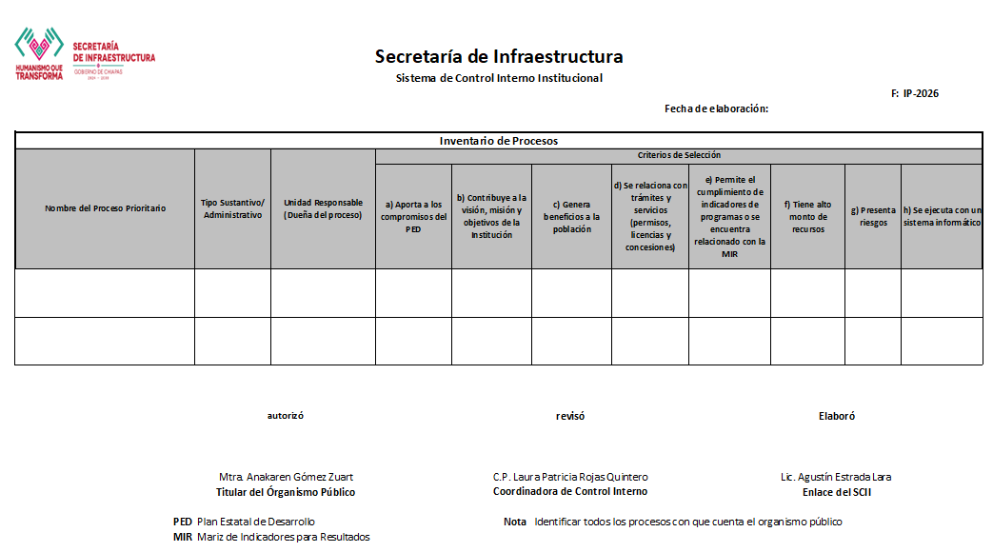
Formato Inventario de Procesos

Slide 33
Formato Elementos de Control 1/2
DESCRIPCIÓN DE ACCIONES DE ACUERDO A LAS NORMAS GENERALES DE CONTROL INTERNO | No. | ELEMENTOS DE CONTROL | % CUMPLI MIENTO | EVIDENCIA
PRIMERA: AMBIENTE DE CONTROL | 1 | Los servidores públicos de la Institución, conocen y aseguran en su área de trabajo el cumplimiento de metas y objetivos, visión y misión Institucionales (Institucional). | 80% | Fondo de Pantalla en equipos de cómputo, pagina web: https://www.sop.chiapas.gob.mx/conocenos.html
 | 2 | Los objetivos y metas Institucionales derivados del plan estratégico están comunicados y asignados a los encargados de las áreas y responsables de cada uno de los procesos para su cumplimiento (Institucional). | 100% | Carátulas de Proyectos Institucionales
 | 3 | La Institución cuenta con un Comité de Ética y de Prevención de Conflictos de Interés formalmente establecido para difundir y evaluar el cumplimiento del Código de Ética y de Conducta; se cumplen con las reglas de integridad para el ejercicio de la función pública y sus lineamientos generales (Institucional). | 100% | https://www.sop.chiapas.gob.mx/integridad-publica.html
 | 4 | Se aplican, al menos una vez al año, encuestas de clima organizacional, se identifican áreas de oportunidad, determinan acciones de mejora, dan seguimiento y evalúan sus resultados (Institucional). | 100% | Circular No. SOP/CAyF/DRHyO/080/2021 y gráfico de resultados de la aplicación de la encuesta
 | 5 | La estructura organizacional define la autoridad y responsabilidad, segrega y delega funciones, delimita facultades entre el personal que autoriza, ejecuta, vigila, evalúa, registra o contabiliza las transacciones de los procesos. | 100% | Manual de Organización, manual de Procedimientos, Reglamento interior, https://www.sop.chiapas.gob.mx/marcolegal.html
 | 6 | Los perfiles y descripciones de puestos están actualizados conforme a las funciones y alineados a los procesos (Institucional). | No Aplica
 | 7 | El manual de organización y de procedimientos de las unidades administrativas que intervienen en los procesos está alineado a los objetivos y metas Institucionales y se actualizan con base en sus atribuciones y responsabilidades establecidas en la normatividad aplicable. | 100% | Manual de Organización y Manual de Procedimientos https://www.sop.chiapas.gob.mx/marcolegal.html
 | 8 | Se opera en el proceso un mecanismo para evaluar y actualizar el control interno (políticas y procedimientos), en cada ámbito de competencia y nivel jerárquico. | 100% | Evaluación del SCII, formatos oficiales

Slide 34
Formato Elementos de Control 2/2
DESCRIPCIÓN DE ACCIONES DE ACUERDO A LAS NORMAS GENERALES DE CONTROL INTERNO | No. | ACCIONES DE MEJORA | CRONOGRAMA DE TRABAJO |  | RESPONSABLE DE IMPLEMENTAR |  | MEDIOS DE VERIFICACIÓN
 |  |  | FECHA DE INICIO | FECHA DE TÉRMINO | ORGANO ADMINISTRATIVO | RESPONSABLE
PRIMERA: AMBIENTE DE CONTROL | 1 | Difusión de la misión, visión , metas y objetivos al personal | 01/02/2022 | 28/02/2022 | Departamento de Seguimiento y Control de Obra | C.P. Octavio Pola Camacho | Publicaciones
 | 2
 | 3
 | 4 | Aplicación de encuestas de clima organizacional para el ejercicio fiscal 2022 | 03/01/2022 | 31/10/2022 | Dirección de Recursos Humanos | C.P. Rosa María Aguilar Pérez | Circular sobre la aplicación de encuestas de clima organizacional 2022
 | 5
 | 6
 | 7
 | 8

Slide 35
Formato de Acción de Mejora
Acción de Mejora |  |  |  |  |  |  | Secretaría de Obras Públicas
 |  |  |  |  |  |  | Área: |  | Dirección de Control y Evaluación
 |  |  |  |  |  |  | Proceso: |  | Seguimiento y control de la obra pública autorizada a la Secretaría
 |  |  |  |  |  |  | Fecha de aprobación: |  |  | 31 de Diciembre de 2021
Acción de Mejora
N° | Norma General | Acción | Elemento de Control | Fecha |  | Área Responsable |  | Responsable de su implementación |  |  | Medios de verificación
 |  |  |  | Inicio | Termino
1 | Ambiente de Control | Difusión de la misión, visión , metas y objetivos al personal | Los servidores públicos de la Institución, conocen y aseguran en su área de trabajo el cumplimiento de metas y objetivos, visión y misión Institucionales (Institucional). | 01/02/2022 | 28/02/2022 | Departamento de Seguimiento y Control de Obra |  | C.P. Octavio Pola Camacho |  |  | Publicaciones

Slide 36
Cronograma del Sistema de Control Interno Institucional:
Acciones y seguimiento de SCII
Ene
Feb
Mar
Abr
May
Jun
Jul
Ago
Sep
Oct
Nov
Dic
4to. Reporte de Avance Trimestral del PTCI – dentro de los 15 días hábiles.
31 de enero:
Entrega del Informe Anual
Dentro de los primeros 10 días hábiles:
Entrega las Unidades administrativas del 1er. Reporte de Avance Trimestral del PTCI , al enlace
Dentro de los 15 días hábiles:
El Coordinador del COCODI entrega el 1er. Reporte de Avance Trimestral al Órgano Interno de Control
2do. Reporte de Avance Trimestral del PTCI – dentro de los 15 días hábiles.
3er. Reporte de Avance Trimestral del PTCI – dentro de los 15 días hábiles.
El 31 de octubre deberán concluirse las Acciones de Mejora
Evaluación al SCII
Elaboración del Programa de Trabajo de Control Interno (PTCI)

Slide 37
Bibliografía
Acuerdo por el que se emiten las disposiciones y manual administrativo de aplicación general en materia de control interno.
Periódico oficial no. 064 2ª. Sección, miércoles 23 de octubre de 2019.

